Slide 1
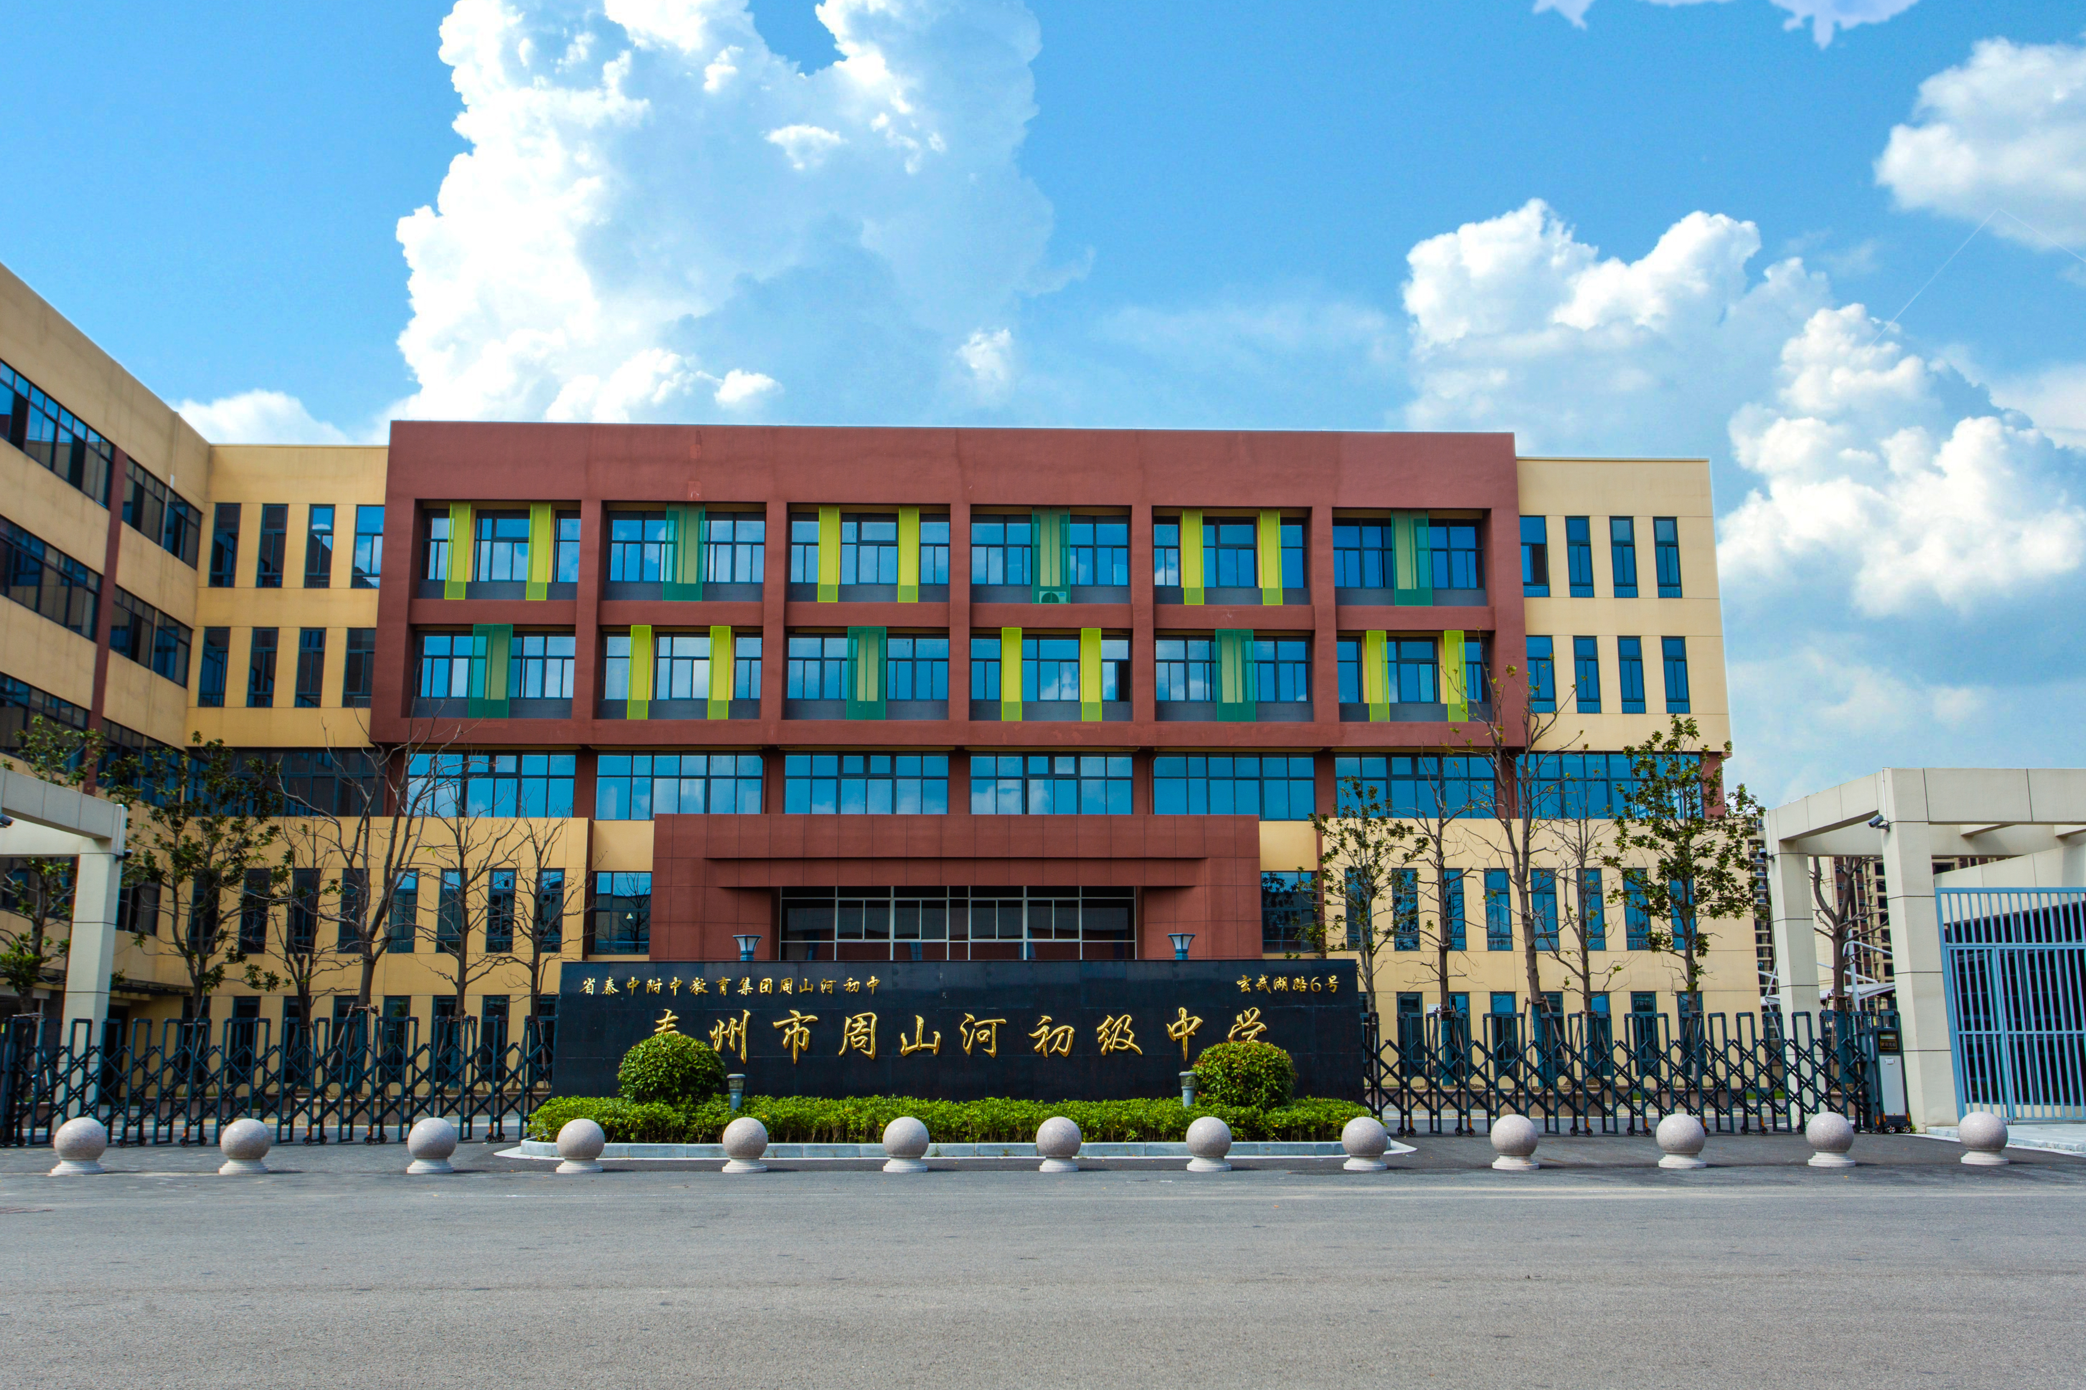
土地的誓言
端木蕻良

Slide 2

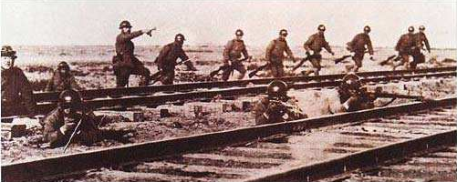
背景资料
1931年9月18日晚10时20分，日本“关东军”将沈阳北郊柳条湖附近的一段路轨（南满铁路）炸毁了，却反诬陷中国军队破坏铁路、袭击日本军队。以此为借口，日军随即攻占了沈阳，策划并且制造了震惊中外的“九一八”事变。

Slide 3
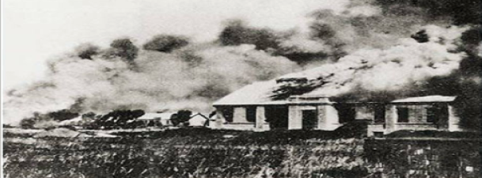
背景资料
短短3个多月，日军就侵占了我国东北全境。从此，3000万东北同胞经受了长达14年的殖民统治。

Slide 4
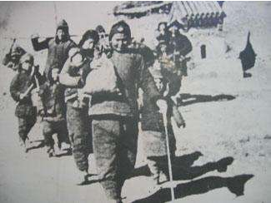
背景资料
1941年9月18日，九一八事变过去了整整十年，抗日战争正处于十分艰苦的阶段，流亡在关内的东北人依然无家可归。作者怀着难以抑制的思乡之情写下了这篇文章。

Slide 5
这是一篇抒情散文。强烈的抒情性是这类文体的主要特征。

Slide 6
整体感知
理清本文的结构，归纳每段意思
第一段：我常常想起关东原野上的一切，我时时听见故乡的呼唤，我的内心为此热血沸腾(思念故乡)
第二段：故乡美好的生活令我梦萦魂牵，我发誓要为故乡母亲而战斗而牺牲(发出誓言)

Slide 7
1、作者是用“它”来指代“土地”的吗？

Slide 8
第一段作者用“她”（不是“它”），把土地比作母亲，将土地拟人化， “土地”具有了象征性。
后面第二段中间用了“你”。“原野，我的家乡，你必须被解放！你必须站立！”可以看出作者的情绪更加激动，情感更加充沛。人称的变化是作者内心情感的变化，作者的情感随着行文逐步高涨，到这里用了呼告的手法抒发情感。呼告，就是对不在面前的人或物直接呼唤，并且跟他说话。
人称饱含情感

Slide 9
2、“我总是被这种声音所缠绕，不管我走到哪里。”
赏析“缠绕”的表达效果。

Slide 10
“缠绕”这个词化抽象为具体，赋予声音以有形，更让人觉得作者的思念绵延无绝。（“剪不断，理还乱，是离愁”—李煜）
请思考下面两句话中红色字词的表达效果。
1、“因为我常常感到它在泛滥着一种热情。”
2、“在那田垄里埋葬过我的欢笑。”

Slide 11
“泛滥”本义是“江河湖泊的水溢出，四处流淌”，又引申为“思想、事物到处扩散”。作者的心情正如决堤之水不可遏抑地向四下泛滥奔流，较之“澎湃”“涌动”，“泛滥”更能体现作者激愤狂放的心情，并且更多了野性和难以驾驭的力量。
“埋葬”只用于已经死去的事物，“我的欢笑”已经死去了吗？是的，取而代之的是凄苦、哀愁和悲愤。作者的欢乐只属于失去的故园。较之“飘荡”“回想”，“埋葬”多了一层沉重的感觉和悲愤的心绪。谁埋葬了我们的欢笑，我们就要埋葬他们！
词语倾吐情感

Slide 12
3、强烈的情感抒发离不开排比，请找出这篇文章的排比句。（结构相似、内容相关的三个或三个以上短语、句子排列起来）

Slide 13
1、“当我……”“我想起……”“在那……”形成排比句，大量运用排比造成连贯的、逐渐增强的气势，作者的思念之情滚滚而来。
这两段文字其实表达的意思，两句话就概括完了：我想起美丽丰饶的家乡，家乡一年四季都是馨香、幸福的。可是作者却用了这么些词句反复叙说。这种手法叫做铺陈。请大家看课文第一个旁批，勾画出“铺陈”两字，做笔记。
2、铺陈：铺叙、陈述，反复叙说。本文铺陈体现在很多东北特有景物的叠加。明明一句话可以说完，却反复去说。它能淋漓尽致地描绘事物、丰富细腻地表达感情。铺陈里会综合运用到排比、反复、比喻、拟人等修辞手法，铺陈一定会运用到排比，因此也叫做铺排。
铺排强化情感

Slide 14
1、这两段文字用了大量的形容词来描绘景物，“参天碧绿”“标直漂亮”“金黄”“黑色”“红玉”“黑玉”“斑斓”“赤色”等一系列表示颜色的词语，展现了作者心中的东北大地是那样美丽、富饶，让人感受到作者对故乡深深的爱恋。
2、作者选取了东北地区典型的事物，回忆了家乡的白桦林、马群、高粱、豆粒、煤块等许多景物，表达自己对家乡的怀念。
3、有静态描写，也有动态描写。“红布似的高粱，金黄的豆粒，黑色的土地，红玉的脸庞，黑玉的眼睛，斑斓的山雕，带着松香气味的煤块，带着赤色的足金”是静态描写，“奔流似的马群”“奔驰的鹿群”是动态描写。动静结合，让我们觉得这个画面更有立体感，更让人感到这片土地的美丽广阔、充满生机。
4、多感官写景，这两段文字有视觉、听觉，还有嗅觉。

Slide 15
5、“柳条像一阵烟雨似的窜出来” ，比喻、拟人；写出了柳条抽芽的情态，充满生机、活力，表达了作者对故乡的喜爱、眷恋。
请思考：
“麻雀吃厌了，这里那里到处飞。”从修辞角度赏析这句话的表达效果。
拟人，侧面表现家乡的富饶，表达了作者对故乡的喜爱、眷恋。

Slide 16
4、找一找文中哪些句子用了反复的修辞手法。（连续两次以上使用词语或句子。）

Slide 17
我无时无刻不听见她呼唤我的名字，无时无刻不听见她召唤我回去。
我必须回去，我从来没想过离开她。
我是土地的族系，我不能离开她。
这时我听到故乡在召唤我，故乡有一种声音在召唤着我。
土地，原野，我的家乡，你必须被解放！你必须站立！
我向那边注视着，注视着，直到天边破晓。
我要回到她的身边，我答应过我一定会回去。
为了她，我愿付出一切。我必须看见一个更美丽的故乡出现在我的面前---或者我的坟前。
用词在反复中有递进，表达出重回故乡的渴盼和意念。
反复渲染情感

Slide 18
1、人称饱含情感
2、词语倾吐情感
3、铺排强化情感
4、反复渲染情感

Slide 19
你的家乡是什么样的？你对它怀有怎样的情感？
请以“我的家乡”为题，用铺陈写法，写一段200字左右的文字，描述家乡景物，表达你的情感。

